Slide 1
计算机设计与实践
第二讲

Slide 2
1. 顺序语句

Slide 3
顺序语句
- 顺序语句只能出现在 Process、Function
和Procedure中！
  wait语句；
  顺序赋值语句；
  顺序控制语句；
  空语句：null；
  断言语句：assert, report；
  过程调用：过程名(实际参数)；
  返回语句：return；

Slide 4
1.1 进程（Process）
进程语句是结构体行为描述的最基本语句。一个实体的硬件功能一般由一个到多个进程语句来描述
进程语句是用一个顺序执行的程序段来描述一个实体的行为
进程举例：
Architecture behav of test is
Begin
Process ( in1, in2 )
Begin
out1<=in1 and in2;
End Process;
End behav;

Slide 5
1.1 进程（Process）
进程格式
[进程Process [(敏感信号表 )]
<说明区>
        Begin
        <顺序语句>
        End Process [进程标号];
放在process指令后面的语句是否被处理，完全要看process括号内的敏感信号是否发生变化来决定。
当process后面的语句中出现了wait指令时，其括号内的敏感信号表不可以存在，因为此时process后面的语句是否要执行需由wait指令来决定

Slide 6
进程结构
1.1 进程（Process）
PROCESS结构
进程说明
顺序描述语句
敏感信号参数表
信号赋值语句
变量赋值语句
进程启动语句
子程序调用语句
顺序描述语句
进程跳出语句

Slide 7
进程语句 之 说明区
1.1 进程（Process）
专门用来声明在process语句区内所需要用到的对象及数据类型
  use语句；
  子程序，即procedure及function；
  子程序procedure及function的主体；
  子数据类型；
  数据类型；
  常量；
  变量；
声明在此处的对象其有效范围只限制在process的语句区内，属于局部对象

Slide 8
进程语句 之 敏感信号表
1.1 进程（Process）
在行为模式下描述的程序，只有在敏感信号表中的信号发生变化时才会被启动
当敏感信号表中的信号被改变时，在它下面的所有语句就会立刻由上而下依顺序被处理
如果进程语句中含有敏感信号表，则等价于改进成语句内的最后一个语句是一个隐含的WAIT语句。该WAIT语句的形式如下：
敏感信号表应当紧跟在保留字PROCESS之后，含有敏感信号表的进程语句中不允许再显式出现WAIT语句
wait on 敏感信号表；

Slide 9
等价描述
ARCHITECTURE behav2 OF test IS
BEGIN
PROCESS ( in1, in2 )
BEGIN
out1<=in1 AND in2;
END PROCESS;
END behav2;
ARCHITECTURE behav1 OF test IS
BEGIN
PROCESS
BEGIN
out1<=in1 AND in2;
WAIT ON in1, in2;
END PROCESS;
END behav1;

Slide 10
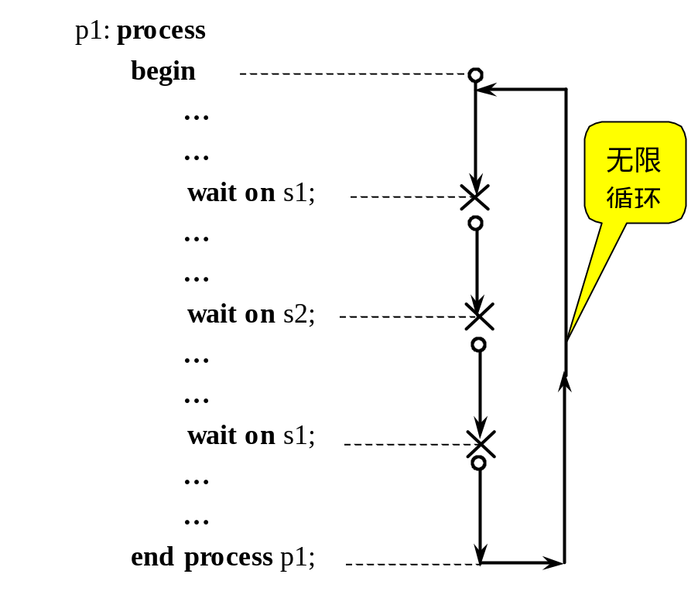
1.1 进程（Process）
进程语句 之 内部执行过程
进程是一个无限循环；
进程中的语句顺序执行；
进程中允许有多个wait语句；
遇到wait语句进程即被挂起，直到条件满足，进程被激活，接着向下执行；
进程间通过信号而相互激励/通信；
注意延迟时间的处理

Slide 11
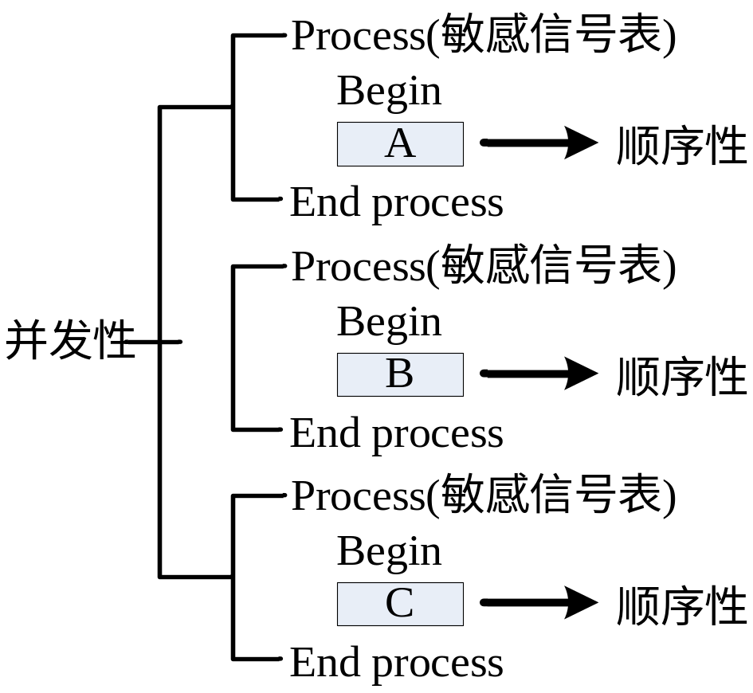
进程语句之间的关系
1.1 进程（Process）
一个VHDL模型的进程语句之间是并行关系，而进程语句本身则定义了单独一组在整个模拟期间连续执行的顺序语句

Slide 12
进程要点
1.1 进程（Process）
PROCESS为一无限循环语句
进程必须由敏感信号的变化来启动
PROCESS中的顺序语句具有明显的顺序/并行运行双重性
进程语句本身是并行语句

Slide 13
1.2 顺序语句
顺序语句只出现在进程和子程序(过程和函数)中，包括：
  wait语句；
  顺序赋值语句：
    信号赋值符号： “ <= ” ；
    变量赋值符号：“ := ”；
  顺序控制语句：
    条件控制：if, case；
    循环控制：loop, for … loop, while … loop, next, exit；
  空语句：null；
  断言语句：assert, report；
  过程调用：过程名(实际参数)；
  返回语句：return；

Slide 14
1.2.1 顺序语句的特点
执行的顺序性
  由按先后顺序执行的语句组成
时间的并行性
  又是同时执行的，即进程中的敏感信号变化时，进程内的顺序语句按先后顺序执行一次，但时间计算的起点是相同的

Slide 15
1.2.2 顺序语句 之 等待语句（Wait）
wait until 条件式
  直到信号条件满足时才进行后面的操作
  适合于实现同步电路
  使用wait until语句时，必须是process中的第一条语句
wait on 信号
  当后面列出的信号中有一个发生变化时，开始进行后面的操作
  wait on 语句不太可能被合成为电路（尤其是时序电路）
wait for 时间表达式
  等待时间表达式所确定的时间后开始进行后面的操做
  wait for 语句不适合拿来做硬件电路的合成，比较适合于出现在模拟的场合，给被挂起的进程指定一个最大的仿真时间间隔

Slide 16
1.2.3 顺序语句 之 赋值语句
信号与变量赋值的时机不同
  变量赋值：立即赋值
  信号赋值：存在延迟，显式和隐式wait语句决定该信号的设置时机，由延迟时间决定信号处理的时间，延迟时间是相对于同步点而言的
    在使用信号时普遍出现的问题是忽略了信号值的更新不能立刻生效这一特点

Slide 17
信号与变量赋值语句功能比较
 | 信号 | 变量
赋值符号 | <= | :=
功能 | 表示电路内部信号连线 | 表示局部数据存储单元
适用范围 | 全局 | 局部（仅在相应的进程、函数和过程中使用）
行为特性 | 在顺序代码中，信号值的更新不是即时的，新的值要在进程、函数或过程完成以后才有效 | 立即赋值，即时更新（新的值在代码的下一行就生效）
用途 | 用于包集、实体或结构体中。在实体中，所有端口默认为信号 | 仅用于顺序描述代码中（进程、函数或过程中）

Slide 18
1.2.4 顺序语句 之 分支语句
IF 语句
If 布尔表达式 Then
顺序语句;
[Elsif 布尔表达式 Then
顺序语句];
[Else
顺序语句];
End If;
关注else的用途！
指令if 配合其后面所接语句的完整与否，可以合成出组合或时序电路

Slide 19
CASE语句
1.2.4 顺序语句 之 分支语句
Case 表达式 is
{When 表达式值 => 顺序语句};
[When Others => 顺序语句;]
End Case;
关注Others的用途！
注意：在when后面所指定信号对象的范围不可以有重叠的现象

Slide 20
Case 语句与 If 语句的比较
if 语句各分支的执行顺序有优先级之分；
case语句各分支的执行顺序无优先级之分，并行执行；
综合工具必须考虑此特点
if 语句中最后一个分支else
case语句中最后一个分支when others
如果缺省，对综合工具产生什么影响？
如果不写，综合工具会保持原值不变（用一个触发器），增加硬件成本

Slide 21
1.2.5 顺序语句 之 循环语句 （LOOP）
无条件 loop 语句:
标号： loop <语句> end loop 标号；
for… loop 语句：循环固定次数
标号：for 循环变量 in 离散范围 loop
<语句> end loop 标号；
  注意：FOR/LOOP语句中的上下界必须是静态值
while … loop 语句：循环执行直到某个条件不再满足
标号：while 条件表达式 loop
<语句> end loop 标号；

Slide 22
1.2.5 顺序语句 之 循环控制语句
next语句：跳出本次循环
next 标号 [when 条件]；
跳过下面的语句执行指定标号的下一个循环
若不指定标号，指当前的循环
若有条件，则在不满足条件的情况下该语句无效
exit语句：结束整个循环操作
exit 标号；
退出指定标号的循环
若不指定标号，指当前的循环

Slide 23
行为描述——process
process语句所描述的电路行为，依其内部所使用的指令语句，可区分成组合电路及时序电路
  当process语句的程序中存在有wait指令或if (Signal’s event)等语句时，合成的硬件电路大都为含有触发器的时序电路
  如果语句中存在有不完整的if…then语句时，合成的硬件电路内也会产生锁存器等记忆元件
  如果process语句中含有完整的if…then…else，则合成之后的硬件电路就是组合逻辑电路

Slide 24
使用顺序代码设计组合逻辑电路
需要遵循两条原则：
  原则一：确保在PROCESS 中用到的所有输入信号都出现在敏感信号表中
  原则二：确保考虑了输入/输出信号的所有可能组合，也就是说，电路的真值表必须在代码中完整地反映出来（实际上对顺序代码和并发代码都有这一要求）
  如果没有遵守原则1，那么编译器通常会提示“某个输入信号没有在敏感信号列表中列出”，但编译器仍会继续执行，好像这个输入信号已经出现在敏感信号列表中一样，尽管这样做对设计不会带来多大影响，但对一个优秀的设计而言，遵守原则1是必要的
  如果不遵守原则2，后果更严重一些。因为没有考虑到输出信号的所有情况，为了保存以前的值，在综合时会产生一个锁存器

Slide 25
2. 并行语句

Slide 26
并行语句
- - 并行语句只能出现在 architecture中，
不可放在 Process 中！
进程（PROCESS）语句
信号赋值语句
GENERATE语句
元件例化语句

Slide 27
2.1 信号赋值语句
利用信号赋值的方式，来描述电路内信号数据的流动情形
  直接式的信号赋值“<=”
  条件式的信号赋值“when…else”
  选择式的信号赋值“with…select…when”
3种信号赋值方式皆为并发性的赋值

Slide 28
2.1.1 信号赋值语句 之 条件并行赋值（when…else）
process (敏感信号表)
begin
if 条件1 then
信号 <= 波形 1;
:
:
elsif 条件n -1 then
信号 <= 波形 n -1;
else
信号 <= 波形 n;
end if;
end process;
信号<=
波形1 when 条件1
else
:
:
波形n -1 when 条件n -1
else
波形n;
并行语句
顺序语句
When …else适合描述较复杂的真值表叙述，具有优先顺序的特性

Slide 29
2.1.2 信号赋值语句 之 选择并行赋值（with…select…when）
process (敏感信号表)
begin
case 表达式 is
when 分支1 =>
信号 <= 波形 1;
:
:
when 分支n =>
信号 <= 波形 n;
when Others => Null;
end case;
end process;
with 表达式 select
信号 <=
波形1 when 分支1,
:
:
波形n when 分支n；
Unaffected when Others；
注意使用“,”
而不是“;”
并行语句
顺序语句
其后面的语句同时作判断，之后选择其中一个为真的语句来执行
注意：其后面的判断语句必须是互斥不相同，没有优先顺序，其条件语句的值必须涵盖所有的可能选择范围

Slide 30
2.1.3 信号赋值语句 之 两种when语句
With control Select
output <= “000” When reset,
“111” When set,
UNAFFECTED When Others;
说明在control取其它值时output的值保持不变
必须对所有可能出现的条件给予考虑，经常使用关键字Others
如果在某些条件出现时不需要进行任何操作，使用UNAFFECTED指出这一点

Slide 31
从实现的功能上看，下面的两段代码是等效的
----------------------with WHEN----------------
WITH sel SELECT
x <= a WHEN “000”,
b WHEN “001”,
c WHEN “010”,
UNAFFECTED WHEN OTHERS;
-------------------------with CASE--------------------
CASE sel IS
WHEN “000” => x <= a ;
WHEN “001” => x <= b ;
WHEN “010” => x <= c ;
WHEN OTHERS => NULL;
END CASE;

Slide 32
2.1.3 信号赋值语句 之 两种when语句
When value的描述方式
  When value --针对单个值进行判断
  When value1 to value2 --针对取值范围进行判断，适用于枚举类型
  When value1|value2|… --针对多个值进行判断

Slide 33
四选一多路选择器
2.1.3 信号赋值语句 之 两种when语句
s
2
a
b
x
mux
c
d
x <= a when (s = “00”) else
b when (s = “01”) else
c when (s = “10”) else
d ;
WITH s SELECT
x <= a WHEN “00”, -- means when s=“00”
b WHEN “01”,
c WHEN “10”,
d WHEN OTHERS;
不能是d WHEN“11”

Slide 34

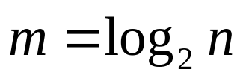
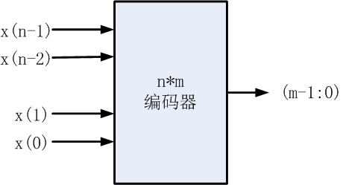
编码器
2.1.3 信号赋值语句 之 两种when语句
给出一个 编码器的电路图，假设n与m符合 的关系，每次只有一个输入是高电平，它将被编码后输出

Slide 35
编码器(WHEN/ELSE实现)
ENTITY encoder IS
PORT( x:IN STD_LOGIC_VECTOR(7 DOWNTO 0);
y:OUT STD_LOGIC_VECTOR(2 DOWNTO 0));
END encoder;
ARCHITECTURE encoder1 OF encoder IS
BEGIN
y<=“000” WHEN x=“00000001” ELSE
“001” WHEN x=“00000010” ELSE
“010” WHEN x=“00000100” ELSE
“011” WHEN x=“00001000” ELSE
“100” WHEN x=“00010000” ELSE
“101” WHEN x=“00100000” ELSE
“110” WHEN x=“01000000” ELSE
“111” WHEN x=“10000000” ELSE
“ZZZ”;
END encoder1;

Slide 36
编码器(WITH/SELECT/WHEN实现)
ENTITY encoder IS
PORT( x:IN STD_LOGIC_VECTOR(7 DOWNTO 0);
y:OUT STD_LOGIC_VECTOR(2 DOWNTO 0));
END encoder;
ARCHITECTURE encoder2 OF encoder IS
BEGIN
WITH x SELECT
y<=“000” WHEN “00000001”,
“001” WHEN “00000010”,
“010” WHEN “00000100”,
“011” WHEN “00001000”,
“100” WHEN “00010000”,
“101” WHEN “00100000”,
“110” WHEN “01000000”,
“111” WHEN “10000000”,
“ZZZ” WHEN OTHERS;
END encoder2;

Slide 37
2.1.4 Case语句与When语句的比较
 | WHEN | CASE
代码类型 | 并发代码 | 顺序代码
用法 | 在Process、Function和Procedure外部使用 | 在Process、Function和Procedure内部使用
必须列出所有可能的组合 | 是（对于with…select…when来说） | 是
每个判断分支允许的最大赋值操作数量 | 1 | 任意
没有操作动作时使用的关键字 | UNAFFECTED | NULL

Slide 38
2.2 GENERATE语句
并发描述语句
  与顺序描述语句Loop语句一样用于循环执行某项操作，通常与For一起使用
  语法结构
label: FOR identifier IN range GENERATE
( concurrent assignments)
END GENERATE;
注意：GENERATE中循环操作的上界和下界都必须是静态的

Slide 39
2.2 GENERATE语句
在generate语句使用过程中，容易出现多值驱动问题，下面的代码是可以正常综合的
OK：FOR i IN 0 TO 7 GENERATE
output(i) <=‘1’WHEN (a(i) and b(i))=‘1’ ELSE ‘0’;
END GENERATE;
当出现下面两种情况之一时，编译器会提示多驱动错误，同时停止编译
NotOK：FOR i IN 0 TO 7 GENERATE
accum <=“11111111”WHEN (a(i) and b(i))=‘1’ ELSE “00000000”;
END GENERATE;
NotOK：FOR i IN 0 TO 7 GENERATE
accum <= accum +1 WHEN x(i) = ‘1’;
END GENERATE;

Slide 40
2.3 元件例化语句
1.按硬件电路不同功能划分成若干部分，对各部分进行具体的描述和实现，当成是一些相互连接的元件集合
2.一个元件是一段结构完整的常用代码
  如果将这些代码声明为COMPONENT，就可以被其他电路调用，使代码具有了层次化的结构
3.是一种进行代码分割、代码共享和代码重用的方法，包括两个步骤：
  （1）元件的声明
  （2）各元件间的连线映射（Mapping）——元件实例化
COMPONENT 元件名 IS
PORT (端口名表) ；
END COMPONENT；
例化名 : 元件名 PORT MAP( [端口名 =>] 连接端口名,...);

Slide 41
2.3.1 元件例化语句 之元件声明
元件的声明（Declaration）
  Component component_name
  port (Signal_name1: mode Data type;
  Signal_name2: mode Data type;
  …
  Signal_namen: mode Data type;
  );
  end Component;
  元件名称必须与元件程序的实体及文件名称一样
  Port内部的语句，不论是信号数量、工作模式、数据类型，都必须与元件程序内实体的声明一致，但其名称可以不需要相同

Slide 42
2.3.1 元件例化语句 之 元件声明
元件声明与实体声明有相似之处
  元件与实体声明均对其端口进行声明
但元件与实体是两个不同的概念，描述方法也不同
  元件在构造体中只需对其端口进行声明，供构造体引用，其功能无需在构造体中描述。元件可能在构造体内或构造体外加以声明，实体不能在构造体内声明
  实体声明是对电子实体实际存在的外部端口进行声明。一个实体至少有一个或多个构造体与之对应，用以描述该电子实体的功能
  元件只有通用的外观声明，没有具体的构造体与之对应，其功能一般要用一个下层实体和对应的构造体来描述

Slide 43
2.3.1 元件例化语句 之 元件声明
定义二输入四输出译码器元件
  a,b：两条输入译码线名称
  G：允许译码线，表示低电平允许译码
  y：用std_logic逻辑矢量进行描述。后面跟着的参数0~3，表示有四个译码输出端：y0、y1、y2、y3
定义一个二输入与门元件
and2: 元件名
in1,in2,out1:端口名
IN,OUT：表示端口的方向
std_logic:数据std_logic类型
COMPONENT and2
PORT(in1,in2: IN std_logic;
out1: OUT std_logic);
END COMPONENT;
COMPONENT decoder
PORT( a, b, G: IN std_logic;
y: OUT std_logic_vector(0 to 3));
END COMPONENT;

Slide 44
2.3.2 元件例化语句 之 连线映射
元件连线映射（Mapping）
  1.完成元件的实例化（Component Instantiation）
    例化标号：设计人员自定义便于记忆的字符或标识符
    元件名：与元件声明对应的元件名称
    端口映射表：列出例化实际端口与通用元件间的对应关系
  2.如何去连接每个元件之间的引脚
  名称映射（Mapping by name）
    位置映射（Mapping by position）
  将元件预定义的端口和实例化时的实际端口关联起来
例化名 : 元件名 PORT MAP( [端口名 =>] 连接端口名,...);

Slide 45
2.3.2 元件例化语句 之 连线映射
名称映射（Mapping by name）
  Label: Component_name port map(
    Signal_name1=> Signal_name1,
    Signal_name2=> Signal_name2,
    …
    Signal_namen=> Signal_namen);
调用它的硬件电路名称
被调用元件的引脚名称
label：例化标号，可看作例化元件名。
括号内部的语句用来描述被调用的元件引脚与调用它的硬件电路之间的连接关系，左边为被调用元件的引脚名称，右边为调用它的硬件电路名称，两者之间以映射符号“=>”相连接。
位置映射(Mapping by position)
  当调用事先规划好的元件时，其引脚之间的映射关系是以当初声明时的引脚顺序来连接
Label: Component_name port map(
  Signal1, Signal2, …, Signaln);

Slide 46
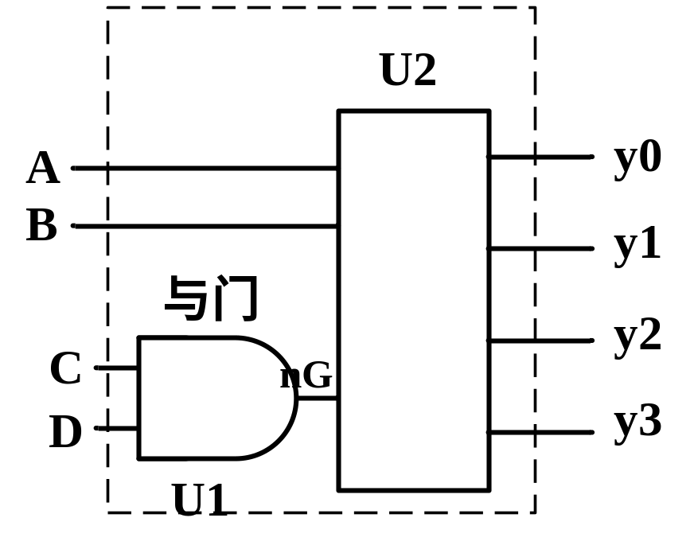
2.3.2 元件例化举例
二输入与门和译码器的引用
U1: and2 PORT MAP(C,D,nG);
U2:decode PORT MAP(A,B,nG,y0,y1,y2,y3);
引用输入与门时，其实际输入端口是C、D，输出端口为nG，其端口映射的书写顺序(C,D,nG),与通用元件与门的端口（in1,in2,out1）相同

Slide 47
以元件的结构设计一个8选1多路选择器
首先需要设计每个元件的VHDL代码，然后设计主代码
4选1多路选择器
library IEEE;
use IEEE.std_logic_1164.all;
entity MUL4_COM is
port (
I: in STD_LOGIC_VECTOR (0 to 3);
S: in BIT_VECTOR (1 downto 0);
Y: out STD_LOGIC
);
end MUL4_COM;
architecture MUL4_COM_arch of MUL4_COM is
begin
Y <= I(0) when S = "00" else
I(1) when S = "01" else
I(2) when S = "10" else
I(3) ;
end MUL4_COM_arch;
2选1多路选择器
library IEEE;
use IEEE.std_logic_1164.all;
entity MUL2_COM is
port (
I: in STD_LOGIC_VECTOR (0 to 1);
S: in BIT;
Y: out STD_LOGIC
);
end MUL2_COM;
architecture MUL2_COM_arch of MUL2_COM is
begin
Y <= I(0) when S = '0' else
I(1);
end MUL2_COM_arch;

Slide 48
8选1多路选择器
library IEEE;
use IEEE.std_logic_1164.all;
entity COMPON_1 is
port (
I: in STD_LOGIC_VECTOR (0 to 7);
S: in BIT_VECTOR (2 downto 0);
Y: out STD_LOGIC
);
end COMPON_1;
architecture COMPON_1_arch of COMPON_1 is
component MUL4_COM
port (
I: in std_logic_vector (0 to 3);
S: in BIT_VECTOR (1 downto 0);
Y: out std_logic
);
end component;
component MUL2_COM
port (
I: in std_logic_vector (0 to 1);
S: in BIT;
Y: out std_logic
);
end component;
元件必须在主代码中声明
元件声明

Slide 49
signal Y1,Y2 : std_logic;
begin
element1: MUL4_COM port map (
I(0) => I(0),
I(1) => I(1),
I(2) => I(2),
I(3) => I(3),
S => S(1 downto 0),
Y => Y1);
element2: MUL4_COM port map (
I(0) => I(4),
I(1) => I(5),
I(2) => I(6),
I(3) => I(7),
S => S(1 downto 0),
Y => Y2);
element3: MUL2_COM port map (
I(0) => Y1,
I(1) => Y2,
S => S(2),
Y => Y);
end COMPON_1_arch;
被调用元件
的引脚名称
调用它的硬件电路名称
元件例化

Slide 50
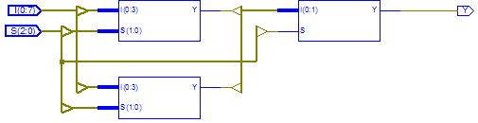
2.3.2 元件例化
8选1多路选择器电路图

Slide 51
四位串行移位寄存器
library IEEE;
use IEEE.std_logic_1164.all;
entity shift_rgt is
port ( A,CLK: in STD_LOGIC;
B: out STD_LOGIC);
end shift_rgt;
architecture f_shift_rgt of shift_rgt is
COMPONENT dff
port ( d,CLK: in STD_LOGIC;
q: out STD_LOGIC);
END COMPONENT;
SIGNAL x: STD_LOGIC_VECTOR(0 to 4);
BEGIN
x(0)<=A;
G1:FOR i IN 0 to 3 GENERATE
U1:dff PORT MAP (x(i), CLK, x(i+1));
END GENERATE;
B<=x(4);
END f_ hift_rgt ;
由4个D触发器dff生成4次而成

Slide 52
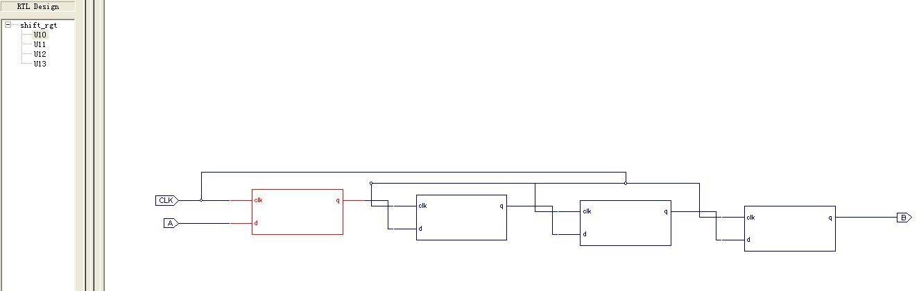
四位串行移位寄存器的RTL电路
四位串行移位寄存器的仿真波形图

